Slide 1
Саморегуляция в теории Ю. Куля: новые результаты исследований
Ольга Митина,
МГУ им. М.В. Ломоносова

Slide 2
Личность как взаимодействие систем (Personality System Interaction - PSI теория)
Ю. Куль (J. Kuhl) – Германия (Оснабрюк)
Практический результат – Диагностические методики направленные на определение выраженности различных аспектов эмоционально-мотивационной сферы и регуляции ее функционирования в деятельности
В Москве ведутся исследования в лаборатории позитивной психологии личности и мотивации Д.А. Леонтьева (ВШЭ)

Slide 3
Четыре макросистемы
 | Поведение | Опыт
Системы верхнего уровня | Память намерений (ПН) / Мышление: аналитическая (критическая) последовательная чувствительная к дополнительной внешней информации медленная точная несвязанна с эмоциями | Расширенная память (РП) / Чувствование: целостная параллельная устойчивая к внешним помехам быстрая импрессионистская тесная связь с реакциями самонастройки
Системы нижнего уровня | Интуитивный контроль поведения (ИКП): контекстуальная кросс-модальная ориентирована на настоящее и будущее антиципирующая целостная устойчивая к внешним помехам | Распознавание объектов (РО): несвязанная с контекстом модальности не связаны между собой ориентирована на прошлое распознающая аналитическая чувствительная к дополнительной внешней информации

Slide 4
Система интуитивного контроля поведения
Психологический уровень | Нейро уровень
Функции Ориентирован на поощрение Максимизация позитивного аффекта Поощрение Удовлетворение потребностей | Локализация правое полушарие
Программы поведения (автоматизмы) Стереотипизированные реакции Имплицитные регуляторные механизмы Начинают формироваться в младенчестве Позитивно окрашенные спонтанные социальные взаимодействия

Slide 5
Система распознавания объектов первичная перцептивная система
Психологический уровень | Нейро уровень
Функции экспликацитные идентификации и распознование элементарных ощущений Визуальные Звуковые Эмоциональные Семантические | Локализация левое полушарие
Установление расхождений с тем что ожидалось, принято как стандарт, желаемо на основании предыдущего опыта Мониторинг расхождений Система предупредждения, оповещения

Slide 6
Память намерений - высокая специализация и слабая интегрированность отдельных компонент
Психологический уровень | Нейро уровень
Функции аналитическое мышление, вербальные процессы, планирование | Локализация левое полушарие (прифронтальная область).
Аналитическое мышление связано с оценкой и выбором между конкурирующими альтернативами, постоянной оценкой объектов, событий с помощью набора конструктов Истинный ↔ ложный Хороший ↔ плохой Полезный ↔ бесполезный | Большое число локально изолированных малых нейронных сетей (высоко специализированных «экспертов»)

Slide 7
Расширенная память – параллельные процессы в единой большой сети
Психологический уровень | Нейро уровень
Функции Интегрированная репрезентация внутренних состояний Потребности Мотивы Эмоции Телесные ощущения Ценности Автобиографический опыт | Локализация правое полушарие (прифронтальная область).
Активируетя когда человек сталкивается с противоречиями Имплицитная саморепрезентация | Большая сеть

Slide 8

Эти макросистемы позволяют построить теорию о направленности и взаимодействии энергетических потоков
Объединяет мотивацию, когнитивный и эмоциональный компоненты в единую динамическую систему
Мотивационная динамика осуществляется в результате изменений позитивных и негативных эмоций

Slide 9

A(+)
A(-)
Память намерений (ПН)
Эксплицитные представления намерений,
аналитическое мышление, планирование
Расширенная память (ПР)
Имплицитные саморепрезентации,
«целостное чувствование»
Снижение
негативной эмоции –
эффективность
Усиление
положительной
эмоции –
воля
Распознавание объектов (РО)
Ориентация на поиск неконгруэнтной
непредвиденной информации
Интуитивный контроль
поведения (ИКП)
Программы интуитивного поведения
A-
A+

Slide 10
«SSI» – самоуправление (Selbststeuerungsinventar)
Основные уровни:
Саморегуляция
Самоконтроль
Волевая регуляция
Доступ (Чувствительность) к себе
Общий жизненный стресс

Slide 11
Саморегуляция
Самоопределение: следование целям, которые сам себе поставил, согласование целей со своими желаниями (потребностями)
Самомотивация: умение находить положительные аспекты в чем-то негативном, например, в повседневной рутине или работе
Саморелаксация: умение сохранять спокойствие, если этого требует ситуация

Slide 12
Самоконтроль
Способность планировать: умение выработать план действий и структурировать свою деятельность, чтобы достичь цели.
Свободная от страха целенаправленность: Способность взяться за решение важной задачи, не задумываясь о неприятных последствиях.

Slide 13
Волевая регуляция
Инициативность: Общая способность предоставить необходимую энергию для инициации действий (свои и чужие цели).
Исполнение намерений (волевая активность): Способность поддерживать достаточно энергии для продолжения деятельности, борьба с пассивностью.
Концентрация: Способность устранять отвлекающие моменты, препятствовать внешним и внутренним раздражителям.

Slide 14
Доступ к себе
Преодоление неудач (разрешение проблем): Конструктивное преодоление неудачи. Шкала показывает, способность человека учиться на своих ошибках.
Самовосприятие: Постоянная проверка согласованности ожиданий других со своими собственными целями. Конгруэнтность собственным чувствам. В противном случае, человек живет не своими желаниями и чувствами, а желаниями и чувствами других людей.
Интеграция: Способность интегрировать в своё "я" противоречивые мысли и ощущения.

Slide 15
Ощущение жизненного стресса
Ощущение нагрузки: Шкала показывает силу влияния негативных событий «из вне» (невыполненных планов, сложных задач, обязанностей, «неприятных» намерений) на позитивное функционирование (т.е. способности вызывать у себя позитивные эмоции).
Ощущение стресса: Шкала оценивает собственное внутреннее состояние, препятствующее позитивному функционированию (вызывающее затруднениям в регуляции аффектов).

Slide 16
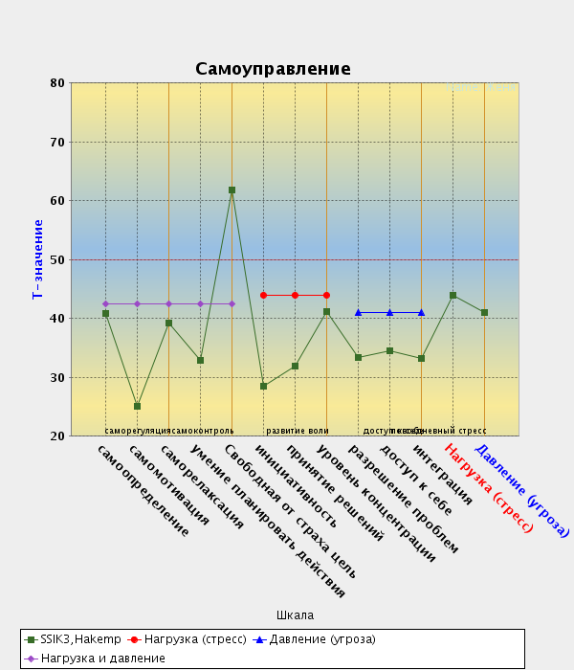
«SSI» – самоуправление
Шкалы:
Самоопределение
Самомотивация
Саморелаксация
Способность к планированию
Независимость от страха
Инициативность
Принятие решений
Уровень концентрации
Разрешение проблем
Доступ к себе
Интеграция

Slide 17
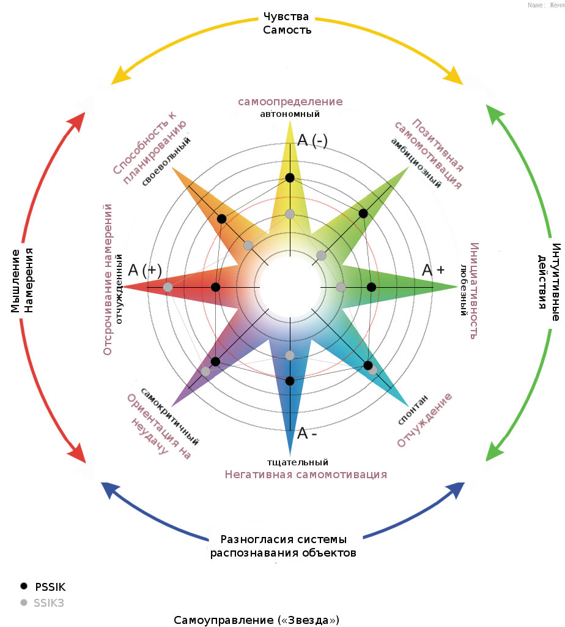
«Звезда способности к самоуправлению»
Объединяет тесты «PSSI» (личностные стили), «HAKEMP» (ориентация на действие\состояние), «SSI» (самоуправление), позволяя проследить изменение личностных стилей в результате саморегуляции (самоуправления).
Предвидящий

Slide 18
Митина О.В., Рассказова Е.И. Методика исследования самоуправления Ю. Куля и А. Фурмана: психометрические характеристики русскоязычной версии // Психологический журнал. 2019. Т. 40, № 2. С. 111-127.
Выборка студентов факультета психологии МГУ – 260 человек
Адаптация и валидизация опросника
Психометрические свойства аналогичны тем, которые получены у авторов
Подтверждена конвергентная и дискриминантная валидность Корреляции с SSI (Митина, Рассказова).xlsx
Выделена 5-факторная структура вторичных шкал:
  1. Саморегуляция
  2. Развитие воли
  3. Жизненный стресс
  4. Доступ к себе
  5. Самоконтроль

Slide 19
Результаты широкомасштабного онлайн исследования
Саморегуляция Исследование Первичко и др.pptx
Корреляции с SSI.xlsx

Slide 20
Результаты популяционного исследования
Саморегуляция Исследование Дубова и др.pptx

Slide 21
Саморегуляция, как опосредующий фактор влияния интеллекта на академическую успеваемость студентов
При участии проф. Н.А. Низовских (г. Киров, ВятГУ)

Slide 22
Состав выборки
(студенты 3-го курса Вятского Государственного университета – весенний семестр)
Будущая педагогическая специальность | Пол |  | Всего
 | женский | мужской
Дошкольное образование; Начальное образование; дополнительное образование | 35 (19-22) | 0 | 35
Математика, физика, информатика | 16 (20-23) | 23 (20-23) | 39
Русский язык и литература | 18 (20-21) | 4 (20-21) | 22
Физкультура | 14 (20-24) | 12 (20-21) | 26
Всего | 83 | 39 | 122

Slide 23
Используемые методики
Краткий ориентировочный тест (интеллект)
Методика саморегуляции Ю.Куля (SSI)
Успеваемость определялась по среднему баллу за все семестры (у студентов 3 курса)

Slide 24
Результаты SSI у студентов разных специализаций (от 1 до 4)
 | ДО | Физмат |  | Филологи |  | Физкультурники
 | Девушки | Девушки | Юноши | Девушки | Юноши | Девушки | Юноши
Самоопределение | 2,63 | 2,77 | 3,01 | 2,71 | 2,38 | 2,98 | 2,94
Самомотивация | 2,35 | 2,53 | 2,61 | 2,32 | 2,13 | 2,71 | 2,81
Саморелаксация | 2,27 | 2,31 | 2,77 | 2,07 | 2,38 | 2,8 | 2,73
Способность планировать | 2,5 | 2,28 | 2,54 | 2,6 | 2,46 | 2,68 | 2,79
Свободная от страха целенаправленность | 2,51 | 2,44 | 2,58 | 2,32 | 2,31 | 2,14 | 2,29
Инициативность | 2,55 | 2,65 | 2,39 | 2,21 | 2,5 | 2,64 | 2,97
Исполнение намерений | 2,41 | 2,3 | 2,39 | 2,31 | 2,13 | 2,68 | 2,5
Концентрация | 2,6 | 2,17 | 2,36 | 1,99 | 2,31 | 2,3 | 2,52
Преодоление неудач | 2,39 | 2,44 | 2,64 | 2,26 | 2,5 | 2,18 | 2,44
Конгруэнтность собственным чувствам | 2,38 | 2,39 | 2,83 | 2,4 | 2,44 | 2,29 | 2,52
Интеграция | 2,45 | 2,08 | 2,78 | 2,07 | 2,56 | 2,18 | 2,53
Ощущение нагрузки | 2,57 | 2,21 | 2,07 | 2,02 | 2,58 | 2,45 | 2,42
Ощущение стресса | 2,59 | 2,34 | 2,46 | 2,14 | 2,44 | 2,68 | 2,42

Slide 25
Некоторые результаты анализа модераций
Общие

Slide 30
Некоторые результаты анализа модераций
Для студенток специализации Дошкольное образование; Начальное образование; дополнительное образование

Slide 33
Выводы
Интеллект и успеваемость напрямую слабо связаны между собой
Девушки лучше учатся, чем юноши, хотя по уровню развития интеллекта они не различаются
Специализация студента связана с типом саморегуляции
В зависимости от уровня интеллекта более эффективными с точки зрения успешности обучения являются различные виды и уровни саморегуляции

Slide 34
Заключение
Содержательные аспекты:
  Опросник SSI, переведенный на русский язык, является адаптированной, качественной психодиагностической методикой, может быть использована для группового тестирования в больших и малых группах, в бланковом и компьютерном вариантах.
  Демографические факторы придают определенную специфику характеру саморегуляции человека.
  Паттерны саморегуляции имея личностную детерминацию, тем не менее изменяются под влиянием социальной ситуации развития: характер деятельности, место проживания и т.д.
  Для разных видов деятельности и различных индивидуальных особенностях человека тот или иной способ саморегуляции может быть более или менее эффективным.
  Наиболее успешные в психологическом и социальном плане люди способны менять способы саморегуляции в деятельности: обладают саморегуляционной адаптивностью и гибкостью. Таким образом мы возращаемся к тому с чего начали - PSI теории, эффективная личность так, у которой все четыре макросистемы работают слажено и легко переключаются.

Slide 35
Методологические аспекты:
  При очном опросе больших социологически репрезентативных выборок есть риск получить смещение в психологическом плане. Открыть дверь интервьюеру, а дальше приять мгновенное решение согласиться участвовать в опросе – это своеобразный барьер (1).
  При опросе больших выборок в онлайн формате (респонденты достигаются по принципу “snowball’), есть риск получить смещение в социальном плане, что ведет к смещению в плане психологическом. Особенно это касается более взрослых респондентов, для которых участие в онлайн опросе – это своеобразный барьер (2).
  Малые выборки достигаемый привычным для психологов способом («студенческие выборки») имеют свою ценность: более представительная батарея методик, возможность обеспечения добросовестного заполнения методик и т.д.

Slide 36
Конец
omitina@inbox.ru

Slide 37
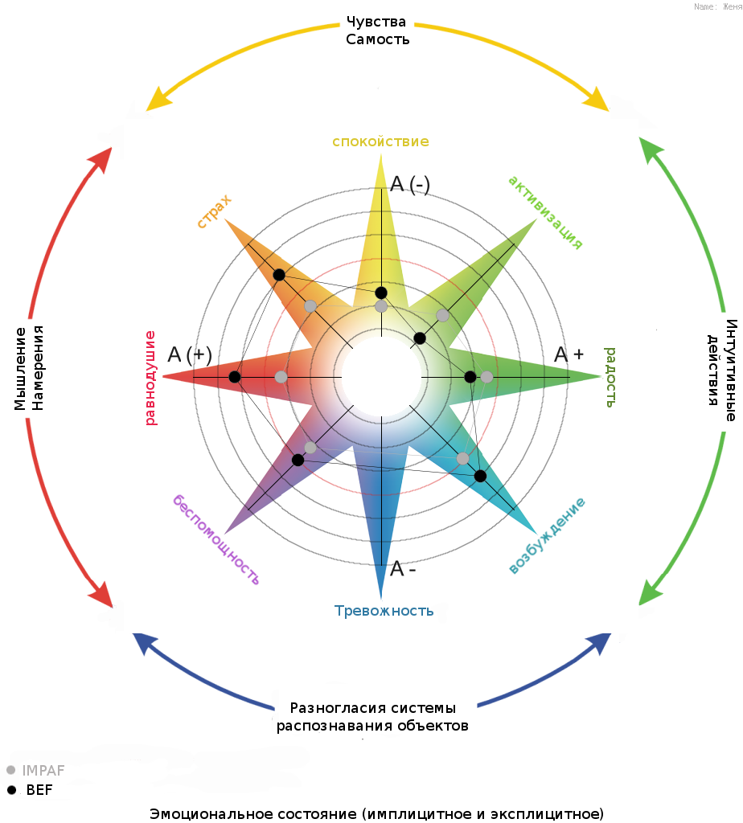
«Звезда структуры эмоциональной сферы»

Slide 39
Целостное
Самоощущение
Самоуверенный (агрессивный)
Упрямый (параноидальный)
Независимый (антисоциальный)
Целевое мышление
Любезный (лицимерныйый)
Сдержанный (шизоидный)
Интуитивное поведение
Самокритичный
(Неуверенный в себе)
Тревожный
(шизотипический)
Тщательный
(компульсивный)
Установление различий

Slide 40
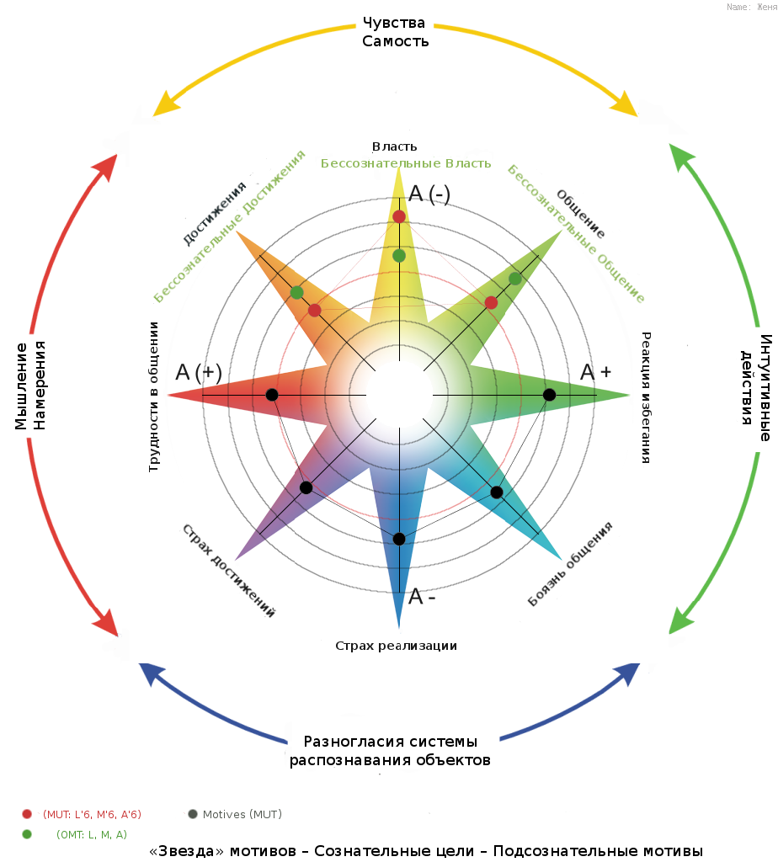

Slide 41
Конец совсем
omitina@inbox.ru

